Slide 4
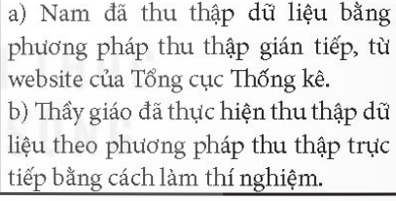

Slide 11
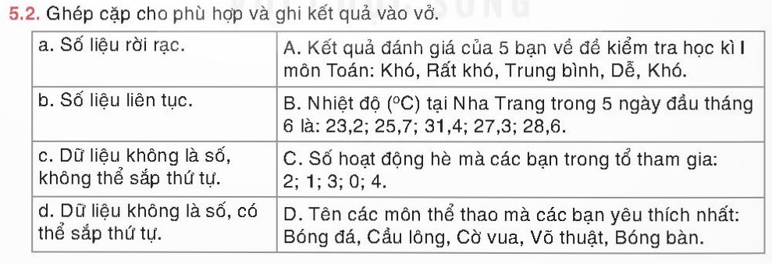

Slide 13
HƯỚNG DẪN VỀ NHÀ
1
Ghi nhớ kiến thức trong bài
2
Hoàn thành bài tập SGK, SBT
3
Chuẩn bị bài mới

